Slide 1

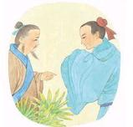
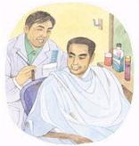
19.谈礼貌

Slide 2

礼貌用语
请、您好、谢谢
对不起、 没关系
不用谢、 再见

Slide 3

君子不失色于人，不失口于人。
有道德的人待人应该彬彬有礼，不能态
度粗暴，也不能出言不逊。
色：
a:颜色（ ）
b:脸上表现的神气，样子。（ ）
c:情景，景象。（ ）
d:物品的质量。（ ）
√

Slide 4
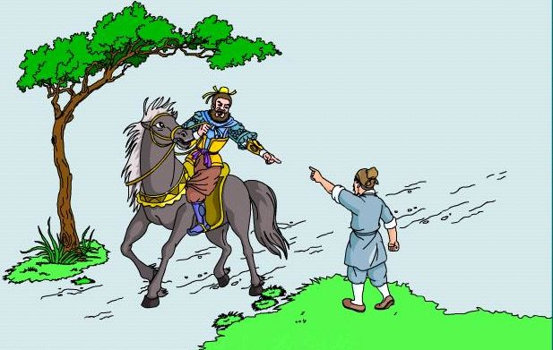
呔，老头儿！爷问你，小校场往哪去？

Slide 5
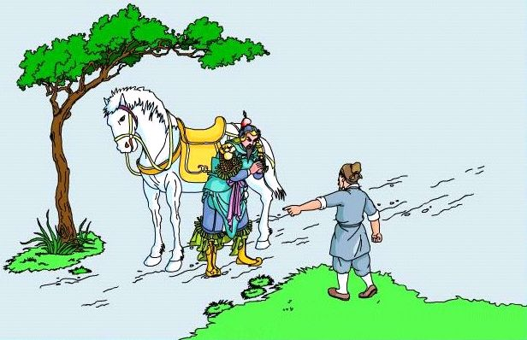
请问老丈，方才可曾见一个骑黑马的？他往哪条路上去了？

Slide 6
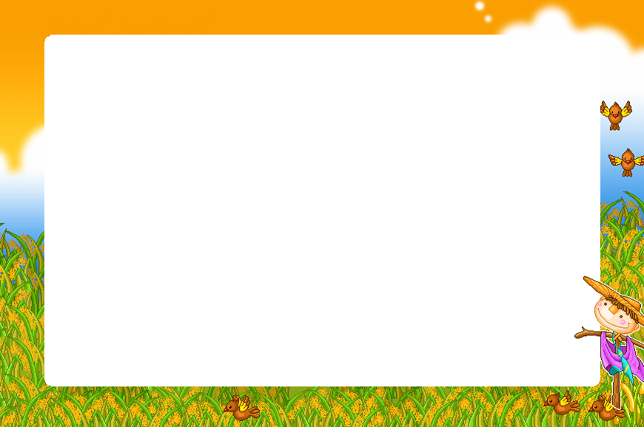
我会学习
1、我们组学了第__个小故事，其中_______能礼貌待人，从___________可以看出。
2、故事让我们明白了_______________________的道理。
3、我们准备用______ (任选一种：角色朗读\讲故事\课本剧表演)的方式来汇报。

Slide 7
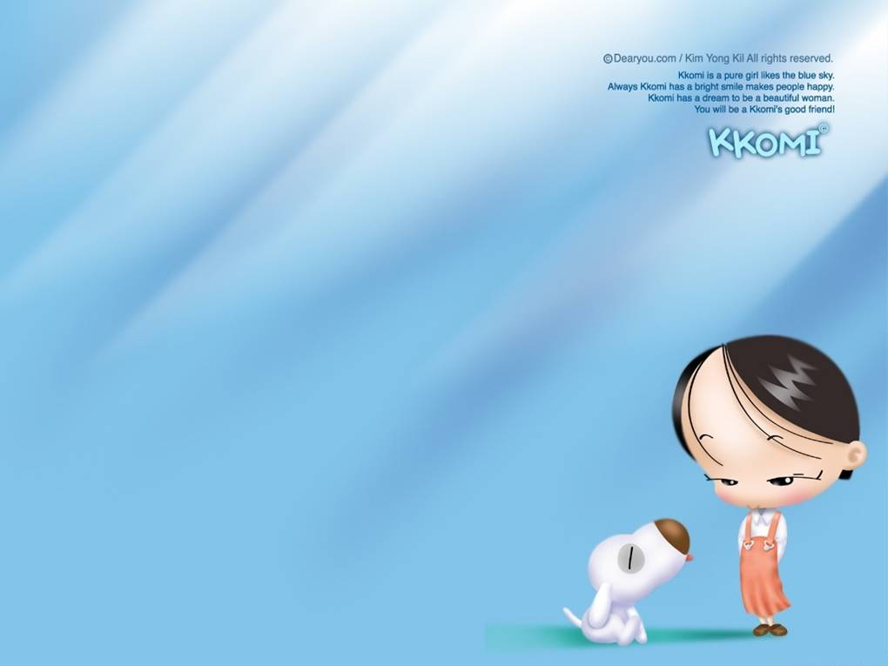
人在社会上生活，总要和别人交往。学会礼貌待人，恰当地使用礼貌语言，就能使人与人之间的关系更加和谐，社会生活更加美好。

Slide 8

我会表演
下课了，小刚从小明桌旁走过，
不小心把小明的文具盒碰倒了，文
具撒了一地……

Slide 9
礼貌用语要记牢
同学们，都知道，礼貌用语记得牢。
对待长辈要用“您”，早晨见面说声“早”，
平时互相问问“好”。分别“再见”别忘了。
若要求人帮，“请”字先用上，
得到别人帮，“谢谢”口中讲。
无意影响人，忙说“对不起”，回答“没关系”。
文明好孩子，人人都夸奖。

Slide 10


古训俗语
1.礼尚往来，往而不来，非礼也；来而不往，亦非礼也。
2.见人不施礼，多走二百里。
3.君子不失色于人，不失口于人 。
4.礼到人心暖，无礼讨人嫌 。
5.良言一句三冬暖，恶语伤人六月寒 。

Slide 11

作业超市
1、善积累的你摘抄你喜欢的有关礼貌的格言，名句，小故事等。
２、善写作的你选一个能说明礼貌待人好处的事例写下来。
３、善创新的你创作一句有关礼貌的格言。

Slide 12

过了一段时间，已是第二年春天，刘备始终觉得非找着诸葛亮不可。便叫人选定吉期，斋戒三日，沐浴薰香，抱着一腔热忱，再去寻访。张飞和关羽知道了都不愿意，张飞还说：“不知他有什么了不起，去了两次找不着也就算了，如果一定要他来，那就让我带根绳子去把他绑了来，岂不省事？”
刘备说：“你要是这样胡闹，这次不要你同去。”张飞见刘备生了气，也就不敢再讲，仍旧和关羽两人跟着去。
到了卧龙冈前茅庐，一问，知道诸葛亮在家，正在草堂上午睡。刘备不敢惊醒他，便一直站在外面等候。等了好久，诸葛亮才醒來。于是刘备很谦恭地向他请教安邦定国之计，诸葛亮畅谈天下大势，刘备非常钦服，便很诚恳地请他出山相助。诸葛亮本来只想隐居躬耕，不愿过问天下大事的，因感于刘备的三顾茅庐，诚意难却，终于答应了。

